Slide 1
Flappy Waifu
Pascal Ziesemann & Can-Luca Russo

Slide 2

Agenda
Sleeping Sushi
Game Demo
Verwendete Bibliotheken
Flowchart Vorstellung
Funktionen
Productions

Slide 3
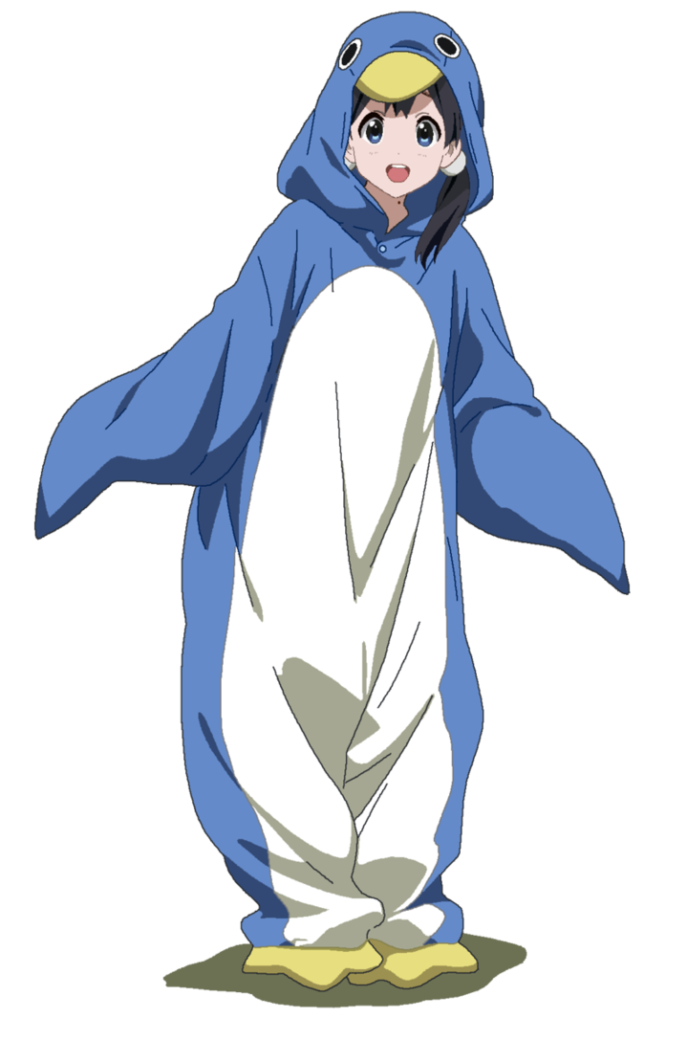
Game Demo
Hilf Chitanda Eru dabei sich durch den Andrang von Discounter günstigen Instant Noodles zu kämpfen.
Wird sie widerstehen können?

Slide 4
Code Präsentation
Bibliotheken, Flowchart & Funktionen

Slide 5
Spielverlauf / Level Design
Titel
Um eine Präsentation zu starten, wechseln Sie zur Registerkarte „Diashow“ und wählen Sie „Von Anfang an“ aus.
Titel
Um die Referentenansicht anzuzeigen, wählen Sie in der Diashow-Ansicht in der Steuerleiste unten links die drei Punkte aus, und klicken Sie dann auf „Referentenansicht anzeigen“.
Titel
Während Ihrer Präsentation sind die Sprechernotizen auf Ihrem Monitor sichtbar, für das Publikum jedoch nicht sichtbar.
Titel
Der Notizenbereich ist ein Feld, das unter jeder Folie angezeigt wird. Tippen Sie darauf, um Notizen hinzuzufügen.
Titel
Wenn der Notizenbereich nicht angezeigt wird oder vollständig minimiert ist, klicken Sie in der Taskleiste unten im PowerPoint-Fenster auf „Notizen“.

Slide 6
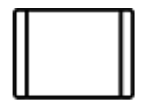
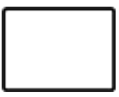


Flowchart
Verwendete Software: Draw.io Plugin für Visual Studio Code
Prozess / Funktion
Status / Variable
Entscheidung
Start / Ende

Slide 7
Stumpf erstmal das flowchart hier rein

Slide 8
Bibliotheken
pygame
sys
Fügen Sie Text, Bilder, ClipArt und Videos hinzu.
Öffnen Sie den Bereich „Designideen“ für sofortige Folienumgestaltungen.
random
time

Slide 9
Titel
Untertitel
Untertitel
Untertitel
Fügen Sie Text, Bilder, ClipArt und Videos hinzu.
Fügen Sie Übergänge, Animationen und Bewegungen hinzu.
Speichern Sie in OneDrive, um von Ihrem Computer, Tablet oder Telefon aus auf Ihre Präsentationen Zugriff zu haben.
Öffnen Sie den Bereich „Designideen“ für sofortige Folien-umgestaltungen.
Wenn wir Designideen haben, zeigen wir sie Ihnen genau dort.
Dieses PowerPoint-Thema verwendet einen eigenen Satz von Farben, Schriftarten und Effekten, um das allgemeine Erscheinungsbild dieser Folien zu erstellen.
PowerPoint bietet unzählige Designs, um Ihrer Präsentation genau die richtige Persönlichkeit zu verleihen.

Slide 10




Vielen Dank!

